Slide 1
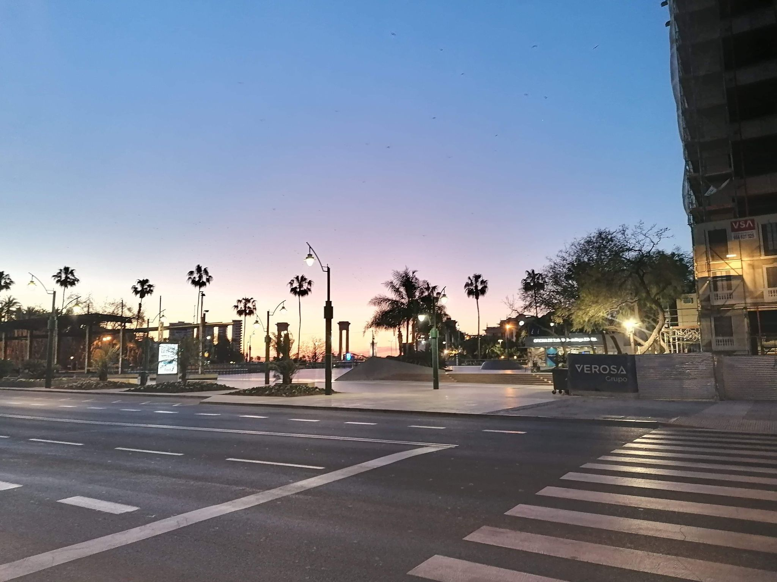
Profesjonalne praktyki zawodowe czyli
praktyki zagraniczne w Maladze w Hiszpanii
TERMINY
wyjazd do Malagi: 19.09.2022
powrót do Zakopanego: 08.09.2022

Slide 2
Nasza skromna przygoda była jednym z projektów Erasmusa+ w ramach projektu „Staże zagraniczne dla uczniów i absolwentów szkół zawodowych oraz mobilności kadry kształcenia zawodowego” .
Aby dostać się do projektu przeszliśmy przez dwie próby :
Próba pisemna (test zawodowy)
Próba językowa (odpowiedź ustna po angielsku)
Gdy przeszliśmy testy zostaliśmy specjalnie przygotowani do wyjazdu, uczestniczyliśmy w dodatkowych zajęciach pozalekcyjnych (min. kurs języka angielskiego, hiszpańskiego, przygotowanie kulturowe oraz przygotowanie psychologiczno-pedagogiczne), które przygotowywały nas do odbycia trzytygodniowych praktyk.

Slide 3
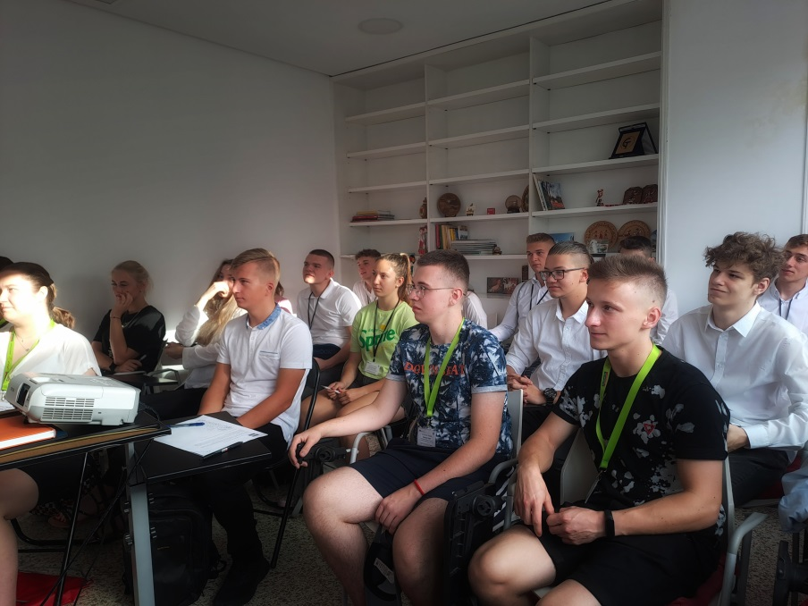
Kiedy skończyły się przygotowania
do Malagi wyjechało 20 uczniów w zawodach:
technik hotelarstwa – 1 os
technik obsługi turystycznej – 4 osoby
technik żywienia i usług gastronomicznych – 5 osoby
technik ekonomista – 6 os.
technik informatyk – 4 os.
oraz Panowie Sebastian Kucharski i Rafał Dorociuk
którzy byli naszymi opiekunami podczas pobytu
w Hiszpanii.
Na naszych praktykach zagranicznych odwiedziła
nas Pani Magdalena Kamińska - koordynator projektu.

Slide 4
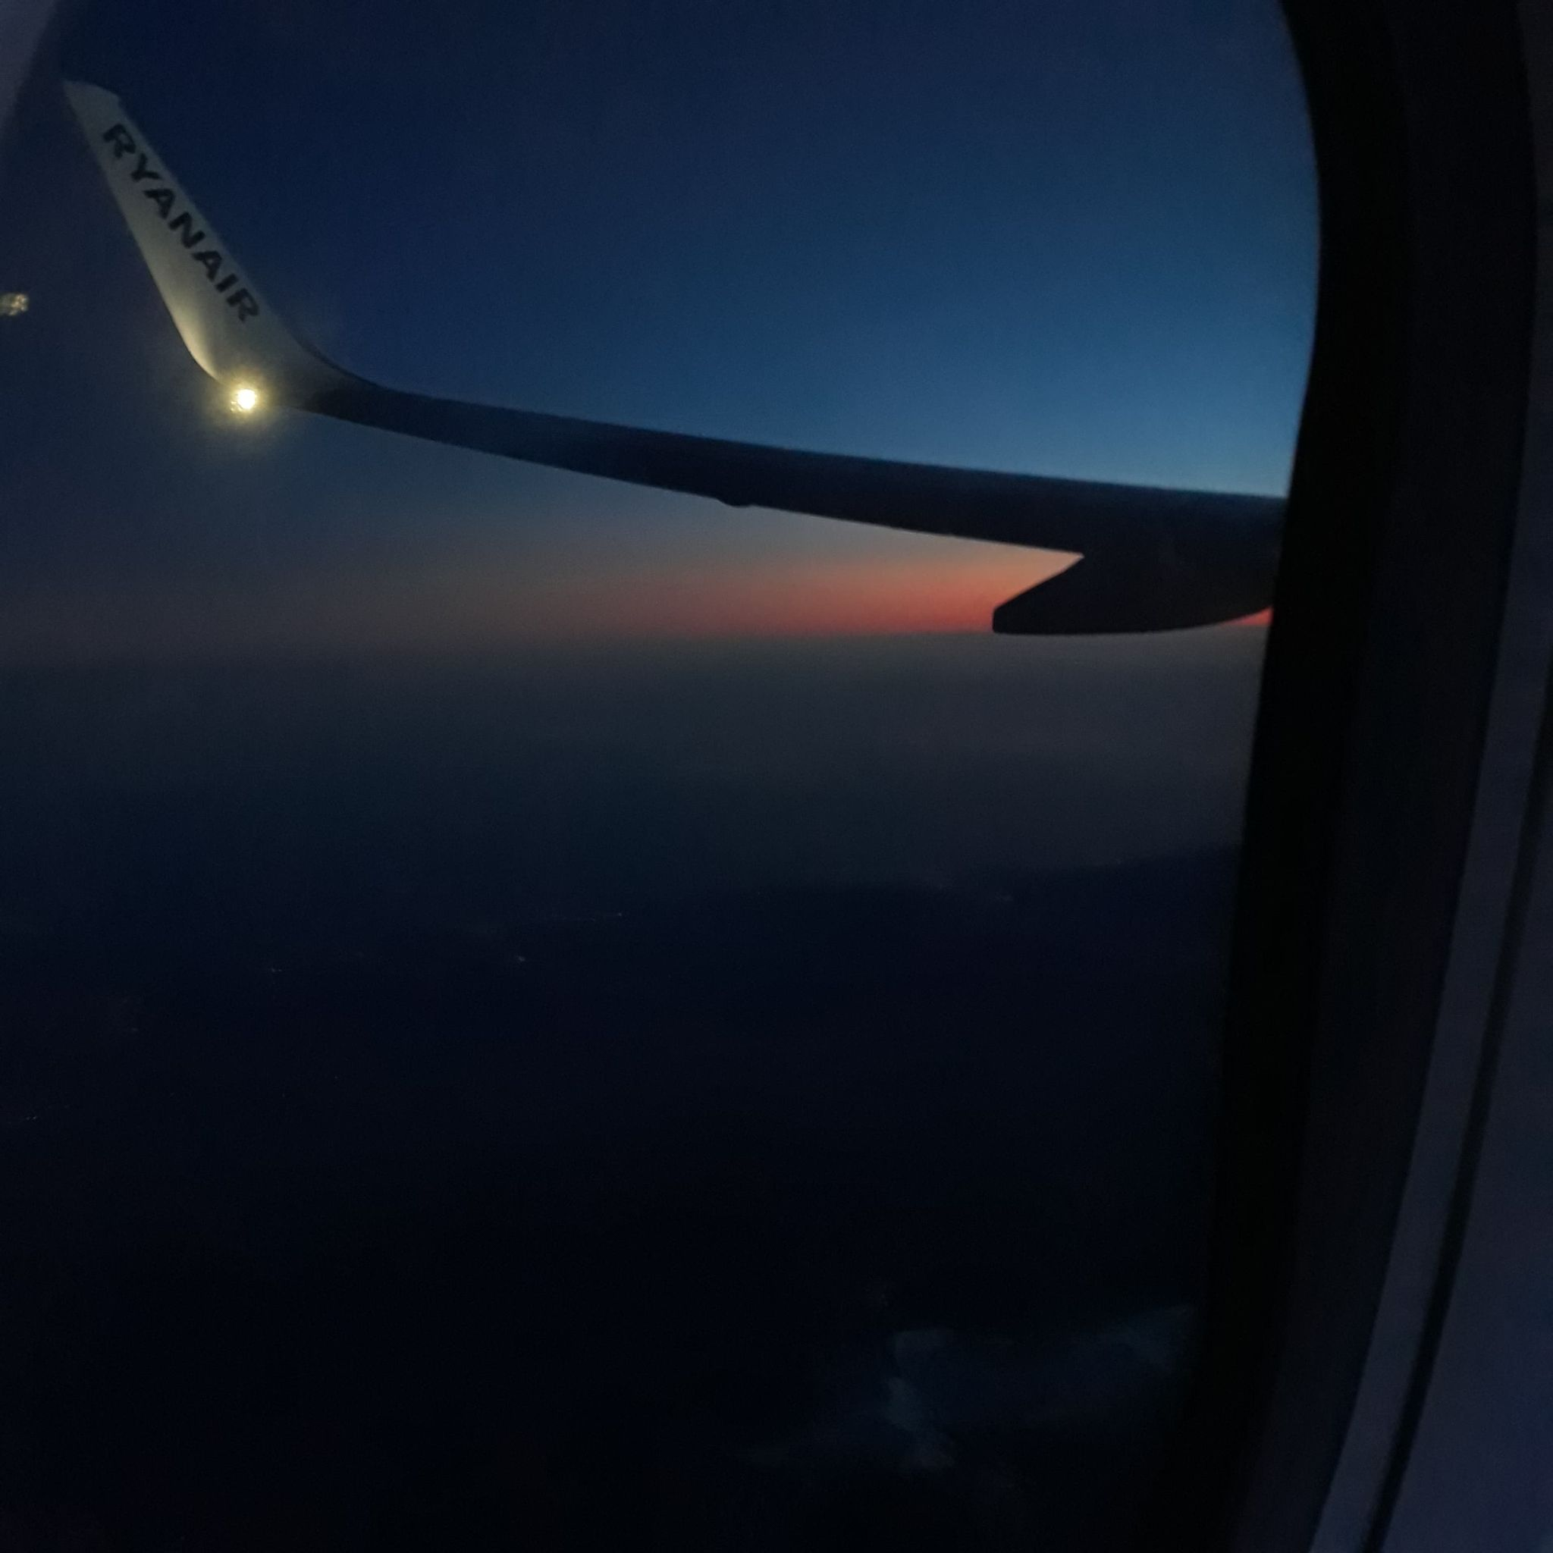
Gospodarzem praktyk była firma Tribeka, która zorganizowała zakwaterowanie oraz miejsca praktyk.

Slide 5
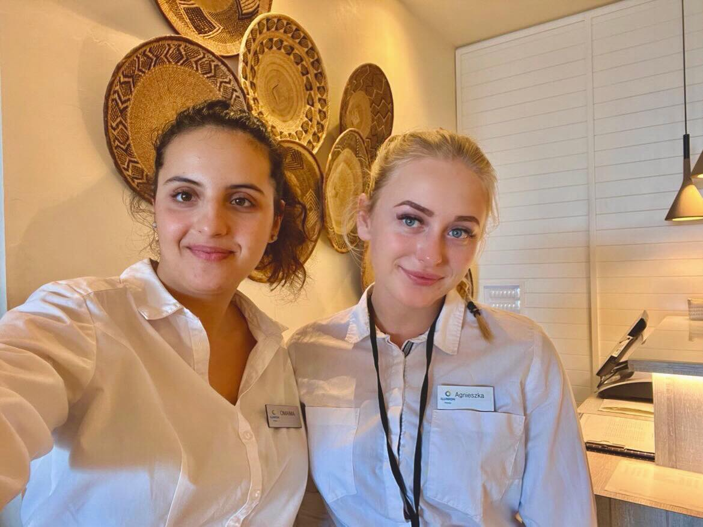
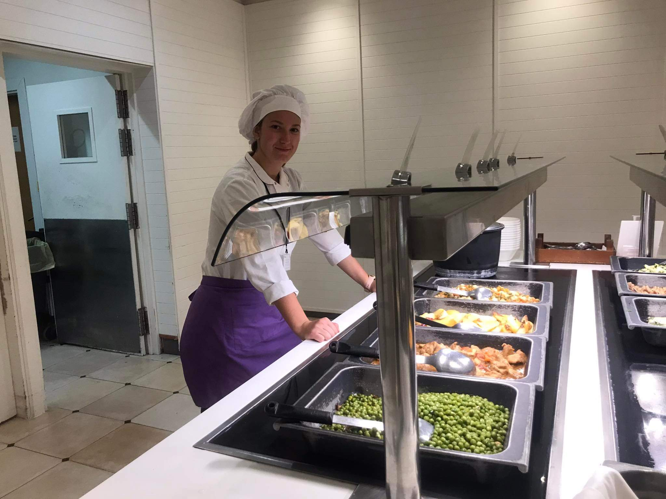
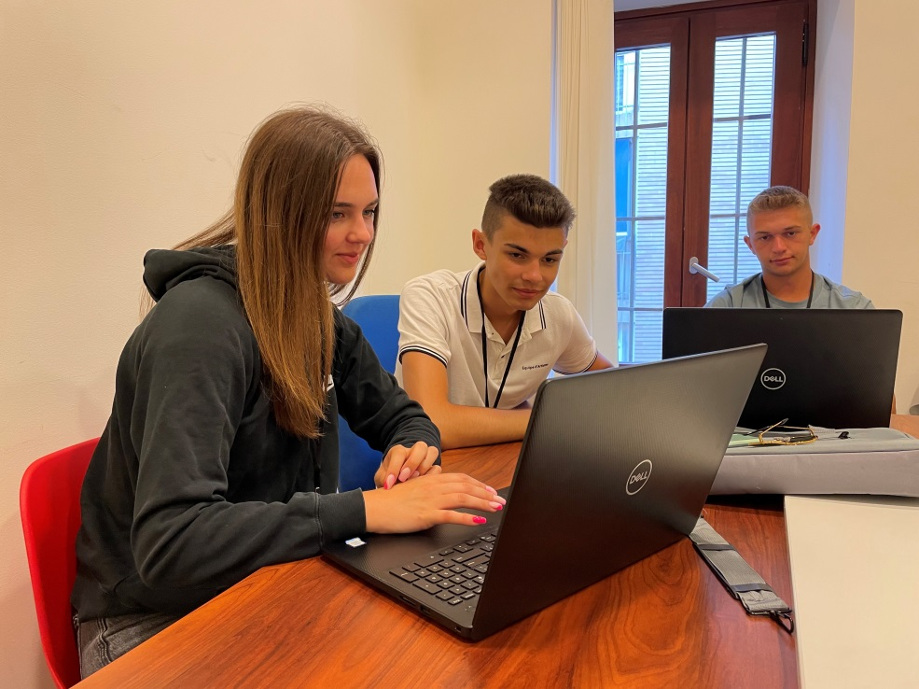
Każdy z nas trafił w różne miejsca praktyk. Byliśmy w nich parami, w trójkę jak i pojedynczo.
uczniowie gastronomii ze swoimi współpracownikami

Slide 6
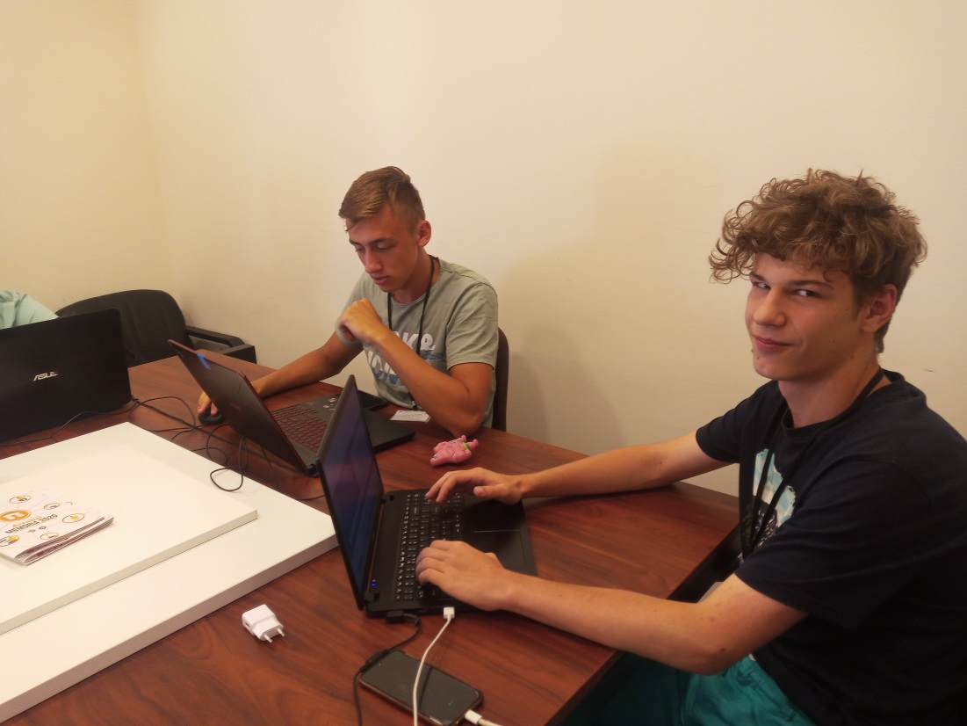
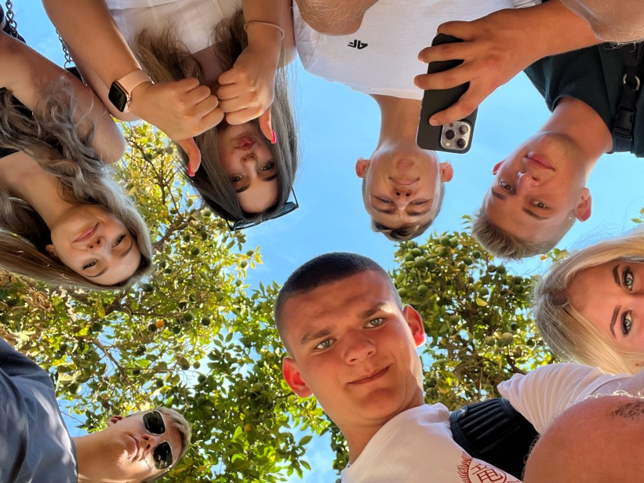
Odbyliśmy praktyki zawodowe w odpowiednio dobranych, lokalnych firmach branżowych oraz hotelach i restauracjach, zgodnie z kierunkiem kształcenia.

Slide 7
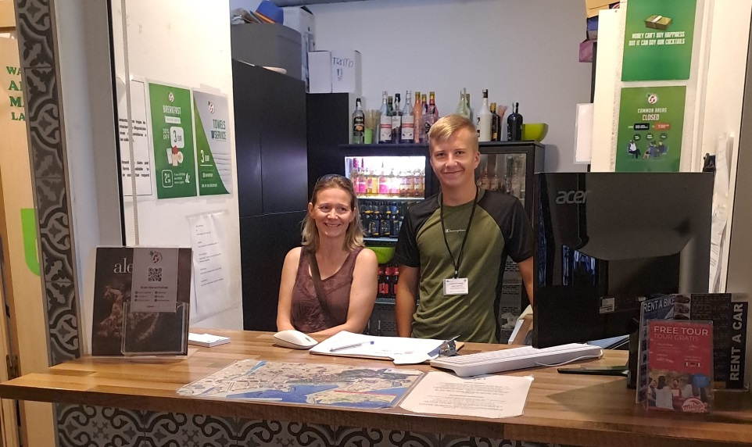
Uczeń Technikum nr 2 w zawodzie technik hotelarstwa Jakub Fryźlewicz odbywał praktykę w FEEL HOSTELS SIENTE TURISMO S.L CALLE VENDEJA 25 MALAGA.
Jego opiekunem była Pani ADRIANA SIFRES LAUDIN.

Slide 8
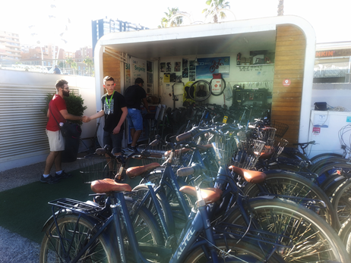
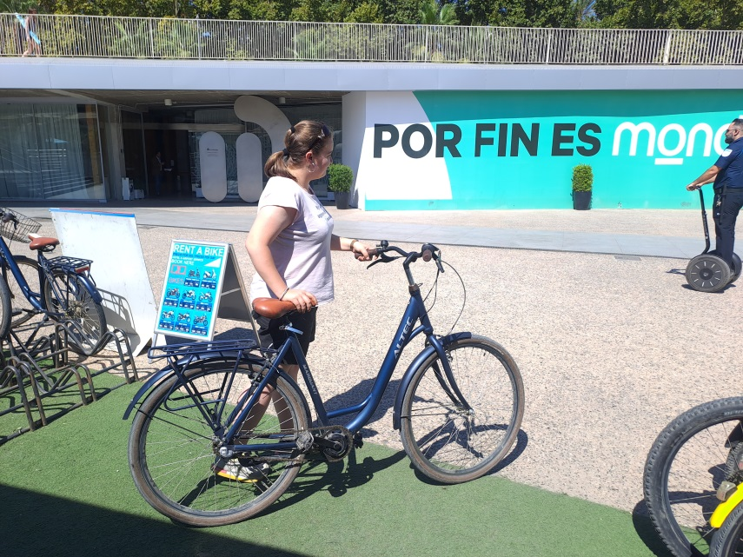
W QQ BIKES, PUERTO DE MÁLAGA S/N MÁLAGA, ESPAÑA
praktyki odbywali uczniowie Technikum nr 2 w zawodzie technik organizacji turystyki - Dominik Rzepiszczak,
Małgorzata Szczerba i Stanisław Gut-Kominek.
Ich opiekunem był Pan ENRIQUE SAN MIQUEL.
Uczniowie pracowali wypożyczając sprzęt rowerowy oraz uczestniczyli ze swoim opiekunem w wycieczkach rowerowych po Maladze, oprowadzając grupy turystów.

Slide 9
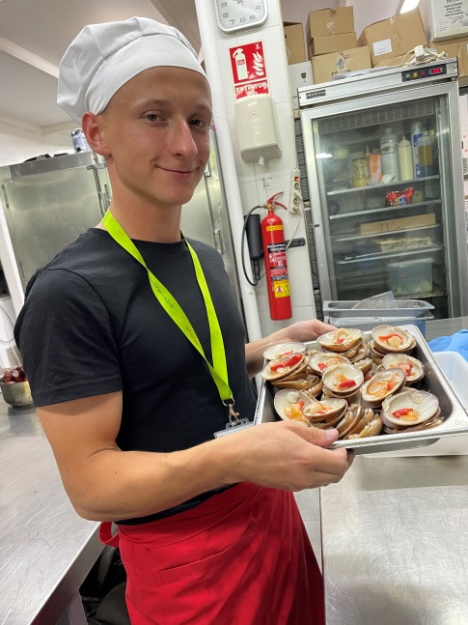
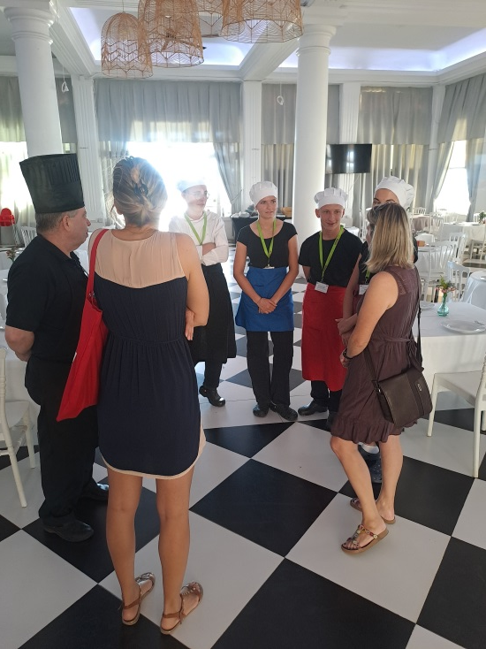
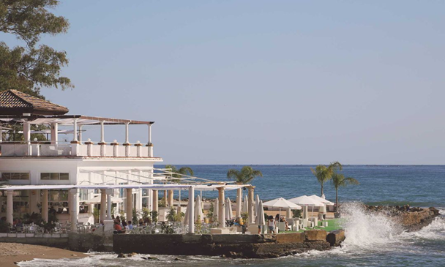
Nad samym brzegiem morza w restauracji EL BALNEARIO NUESTRA SEÑORA DEL CARMEN CALLE BOLIVIA 26, 29018 MÁLAGA. Czterech uczniów z Technikum nr 2 w zawodzie technik żywienia i usług gastronomicznych: Weronika Chyc-Gazdeczka, Natalia Gil, Mateusz Topór oraz Bartłomiej Wilkus mieli okazję uczyć się pod okiem doświadczonego kucharza Pana JOSE LUIS RAMOS LUQUE. Uczniowie przygotowywali m.in. dania z owoców morza, z grillowanej ryby i ryżu oraz rybne szaszłyki oraz potrawy kuchni lokalnej.

Slide 10
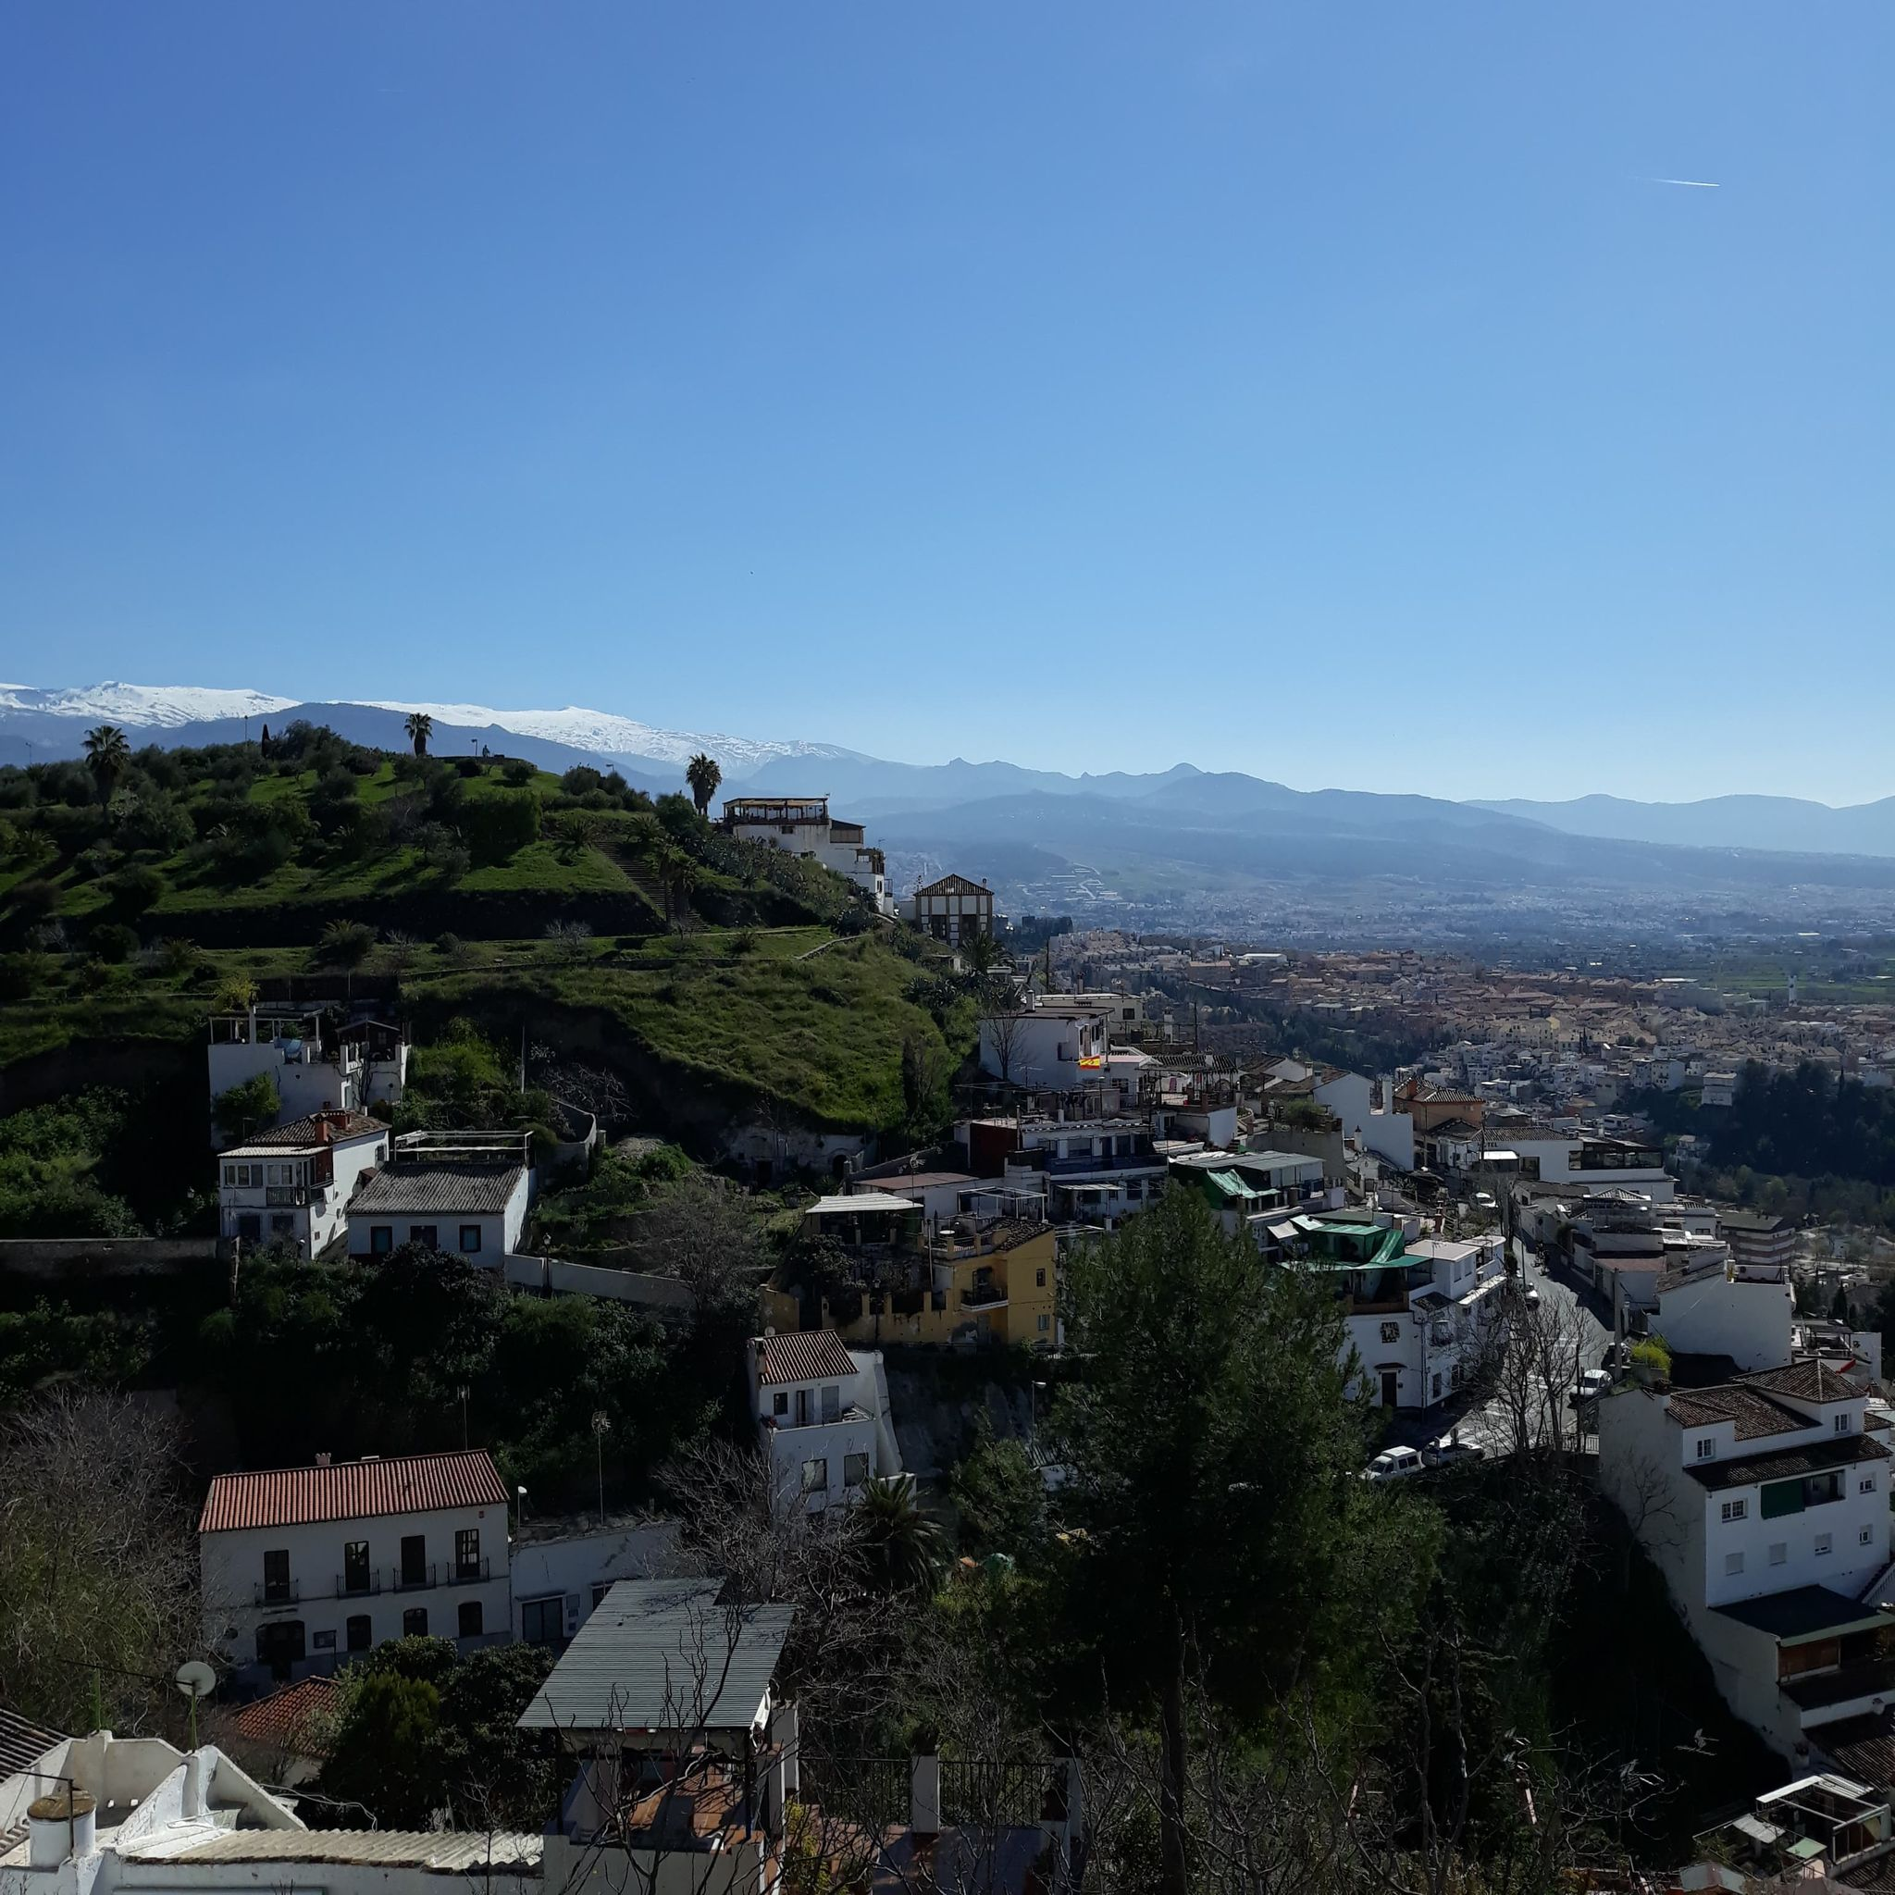
ZWIEDZANIE
Podczas naszego pobytu odwiedziliśmy miasto położone zaraz przy paśmie górskim Sierra Nevada – Granadę.

Slide 11
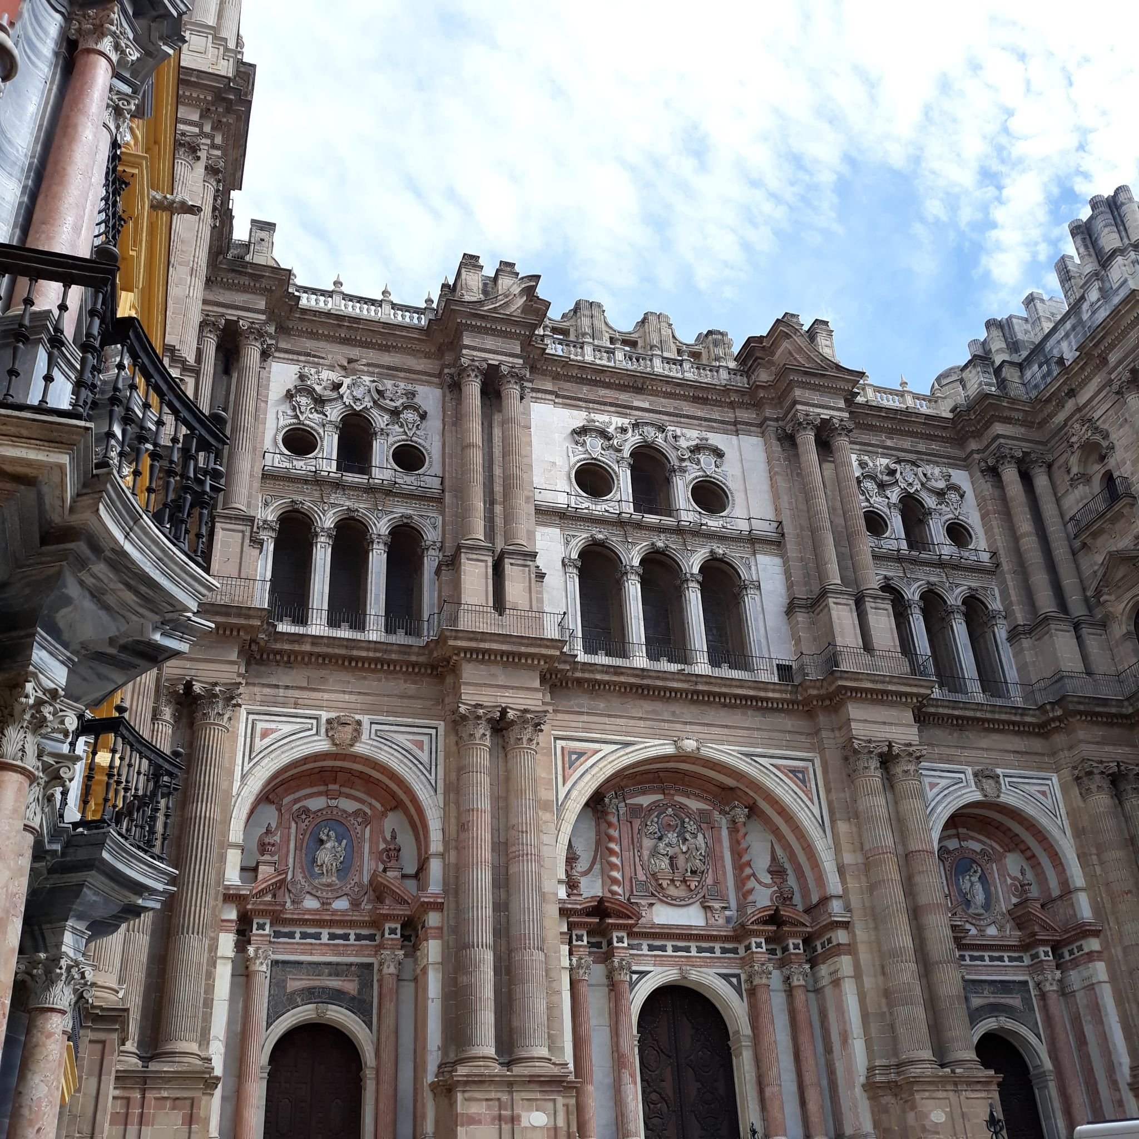
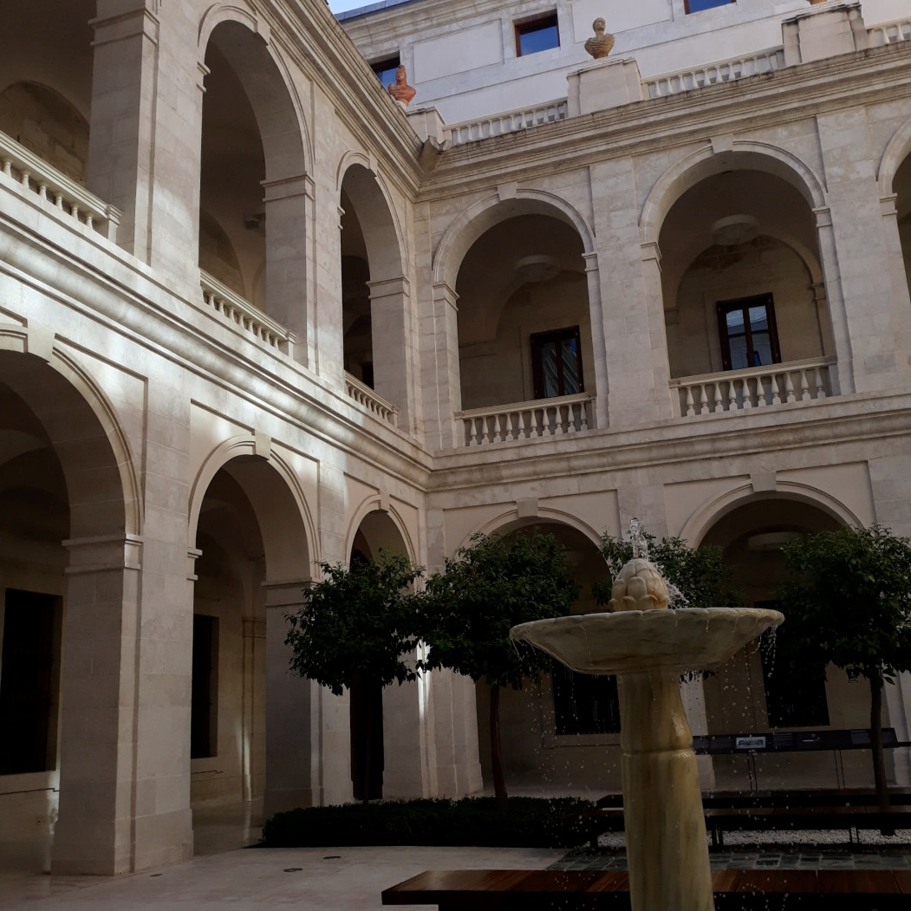
W samej Maladze odwiedziliśmy bardzo dużo ciekawych miejsc w tym muzeum Picassa.

Slide 12
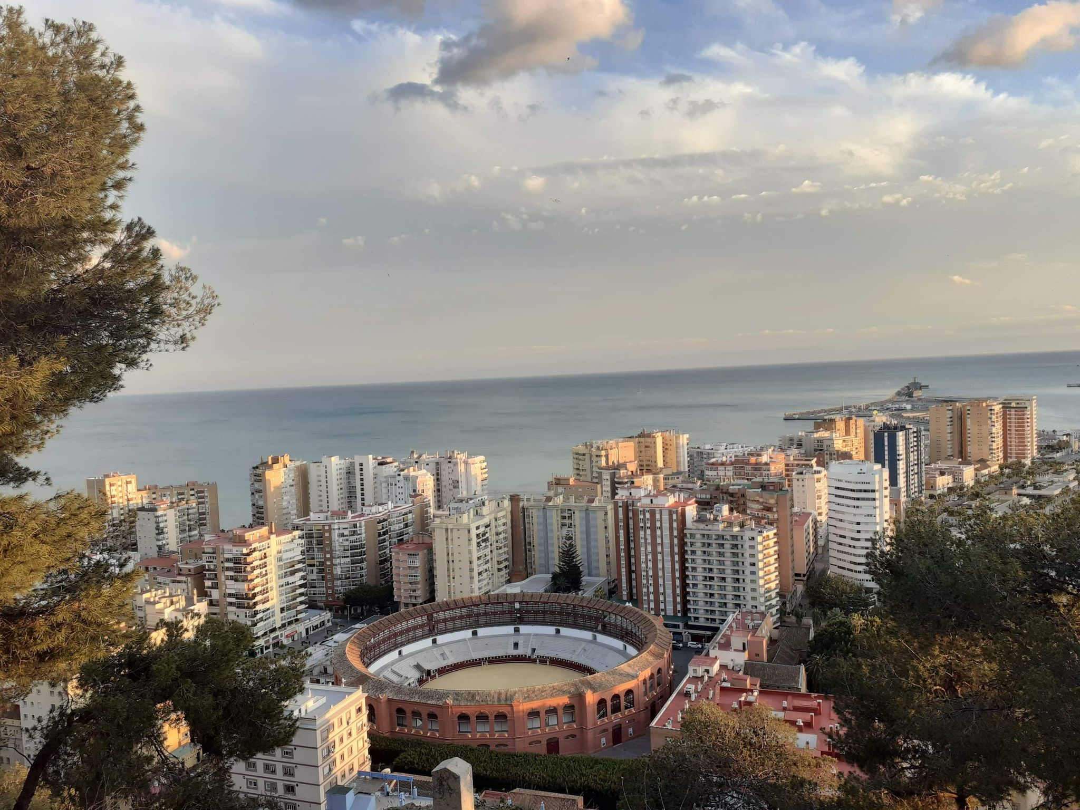

Slide 13
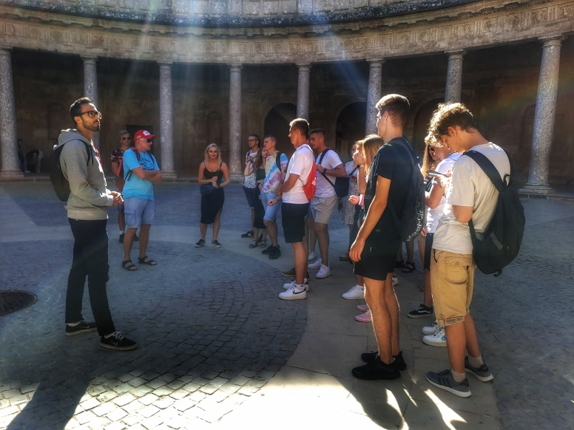
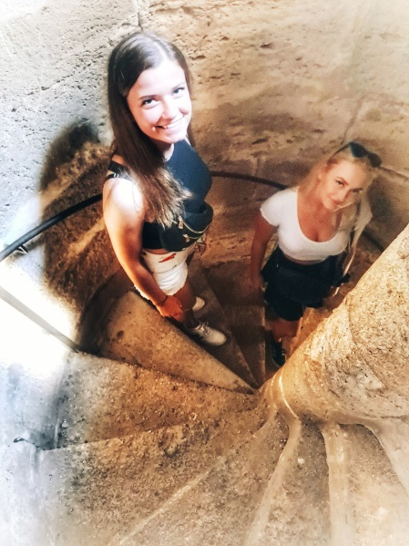
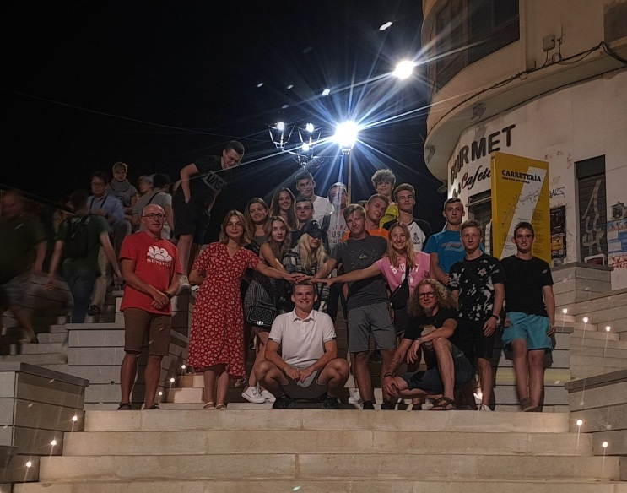
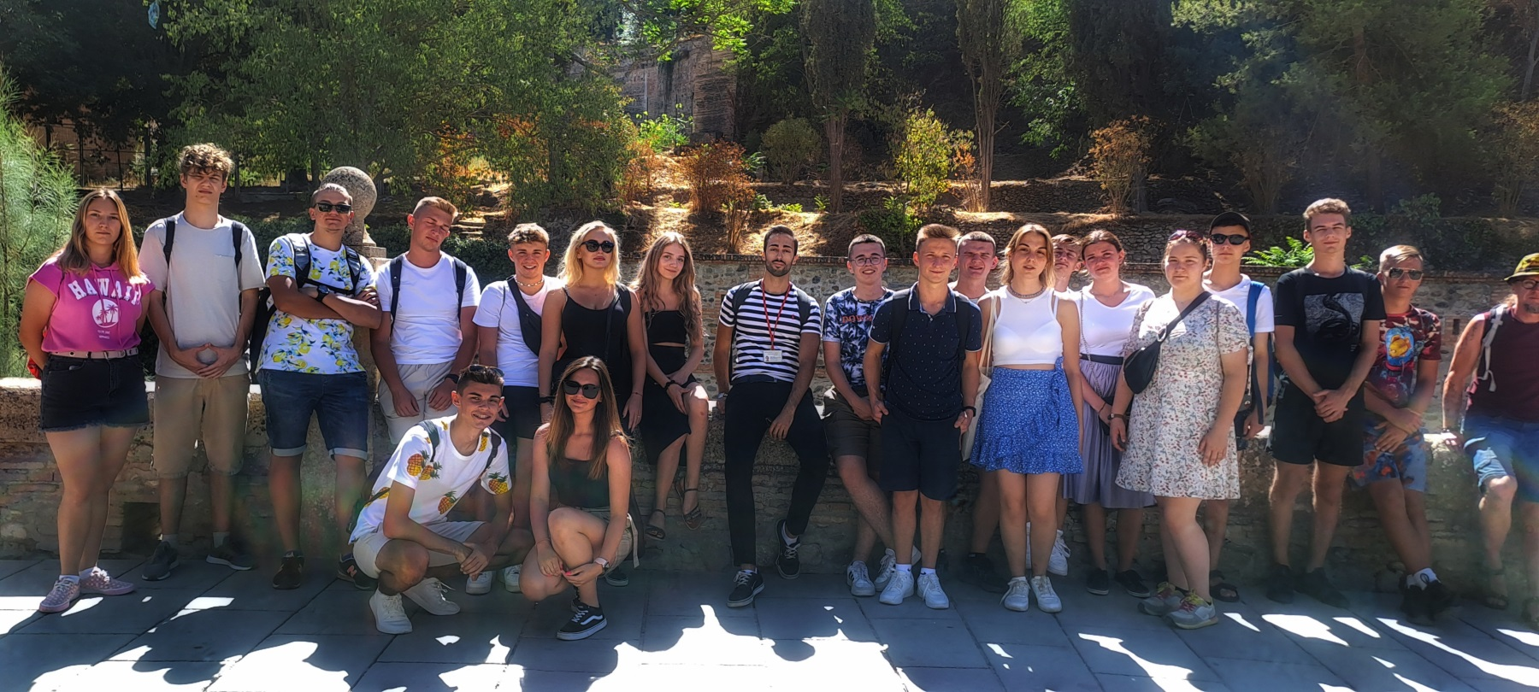

Slide 14
Projekt ten pozwolił nam na nabycie nowych umiejętności zawodowych, sprawdzenie posiadanej wiedzy i kompetencji w praktyce w zagranicznych realiach, zastosowanie wiedzy teoretycznej w praktyce, nabycie nowych umiejętności pracy w wielonarodowym zespole, podniesienie poziomu umiejętności w zakresie języka obcego (angielskiego, hiszpańskiego), a w szczególności języka obcego zawodowego (angielskiego). Zwiększenie motywacji do dalszej działania, rozszerzenie horyzontów, poznawanie kultury i obyczajów innych krajów, podwyższenie aspiracji zawodowych i osobistych.
Nawiązanie międzynarodowych kontaktów, wymiana doświadczeń z zastosowaniem tolerancji i szacunku dla innych narodowości. Otworzenie się na nowych ludzi zaobserwowanie sposobów organizacji pracy i zarządzania wybranymi firmami europejskimi.

Slide 15
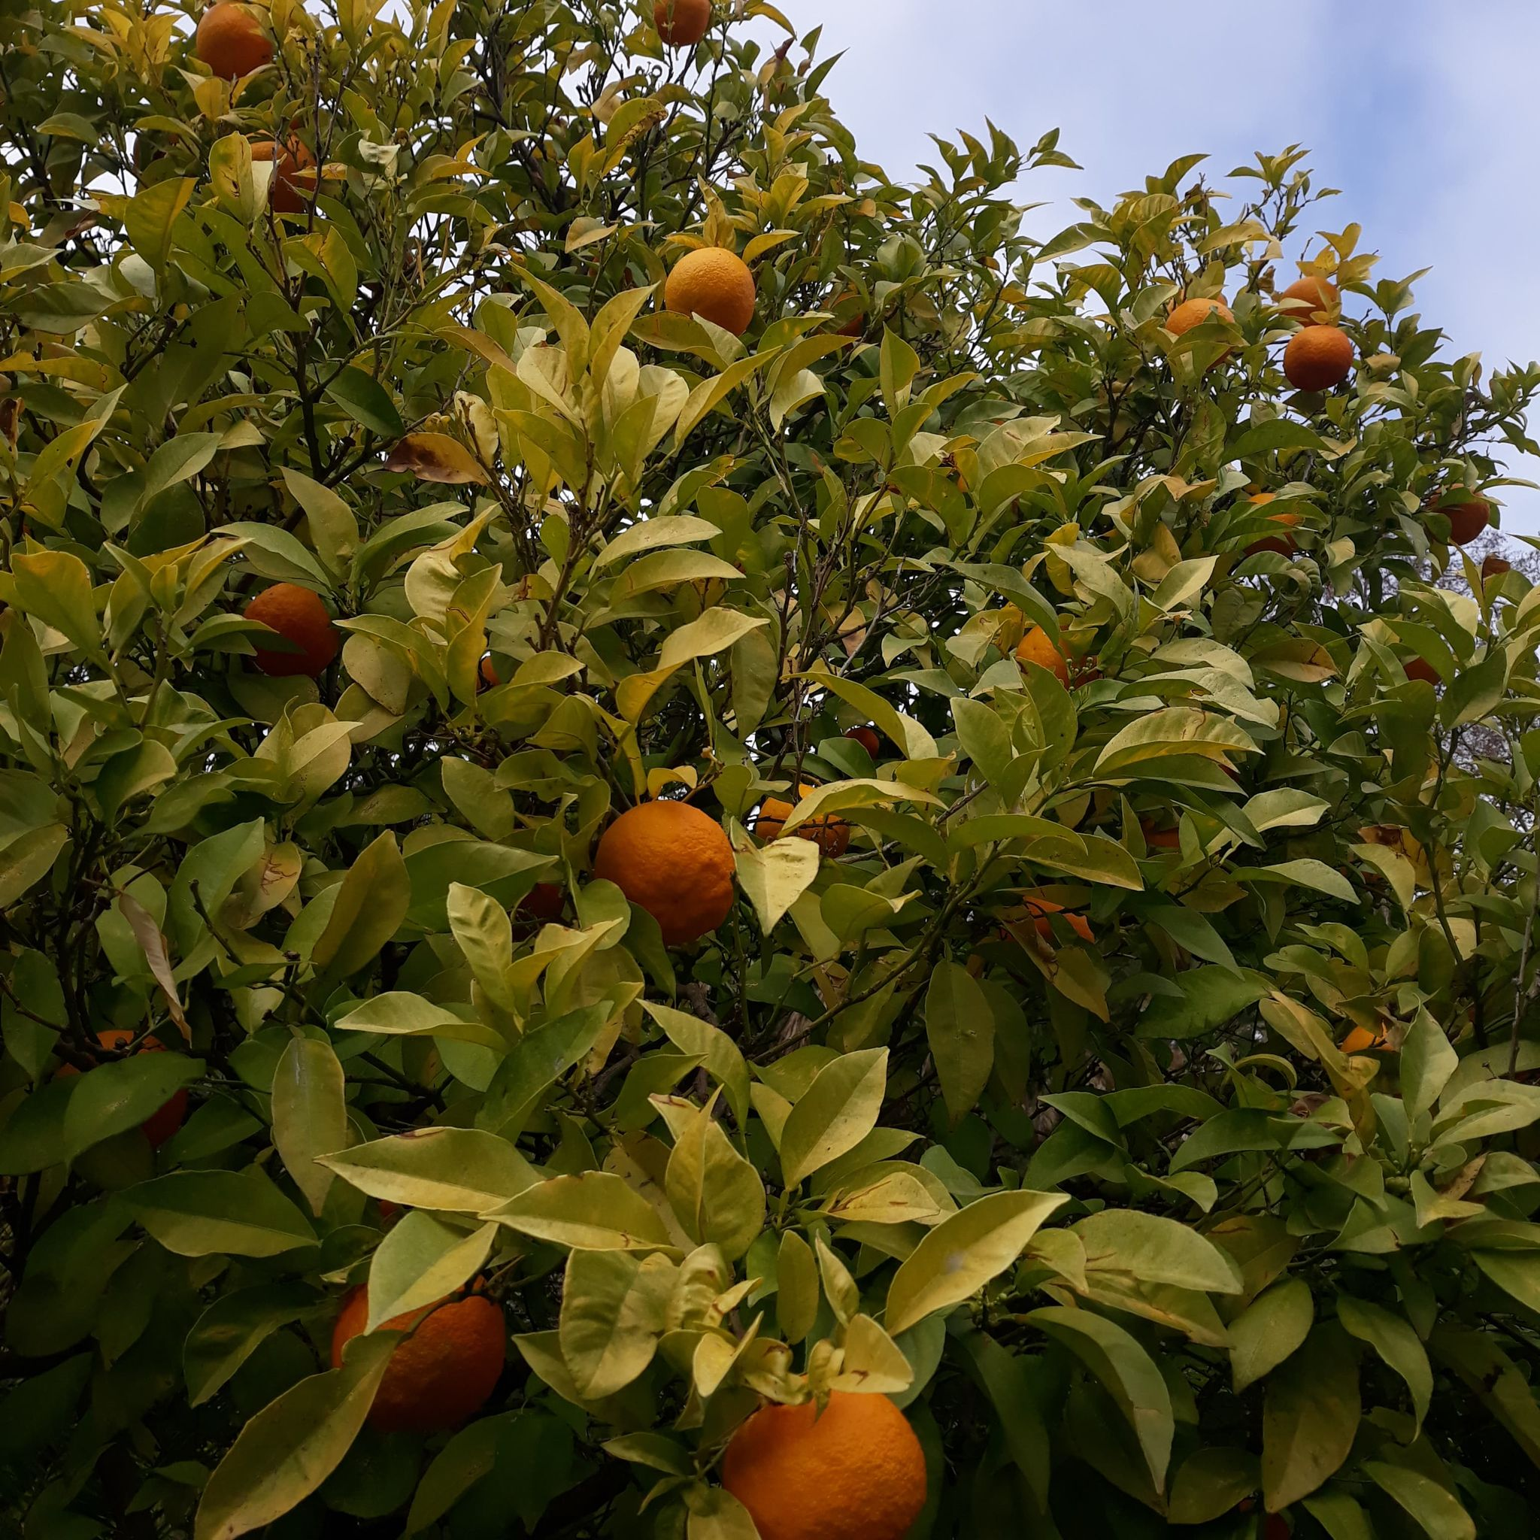
koniec <3

